Slide 1
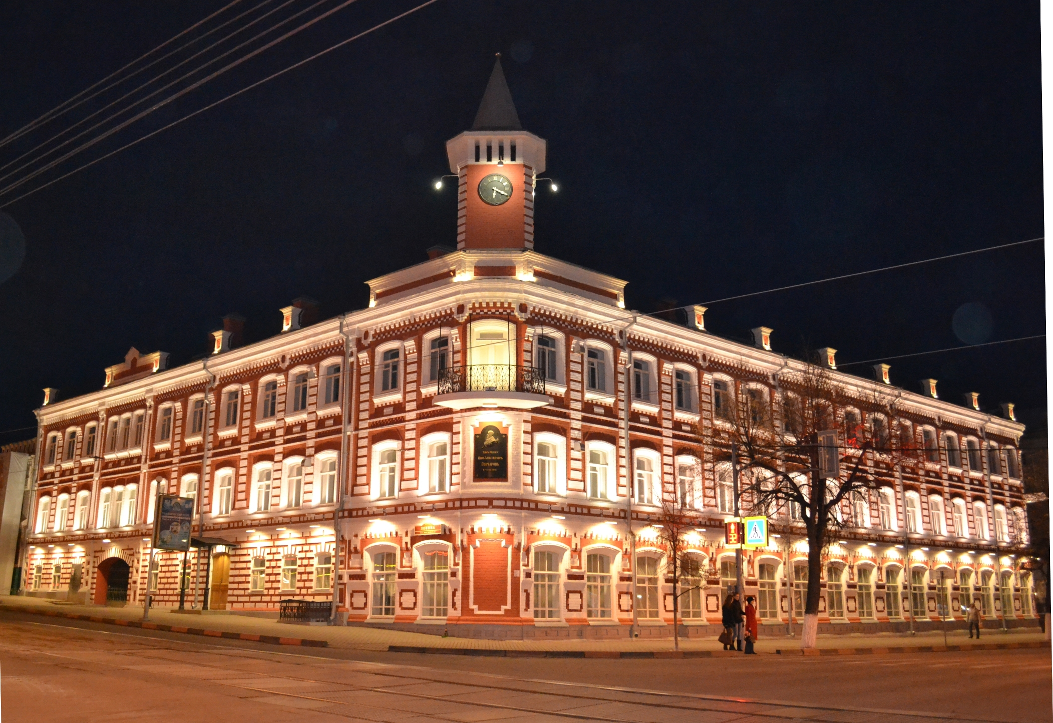
Виртуальная экскурсия
«Дом-Музей И.А.Гончарова»

Slide 2
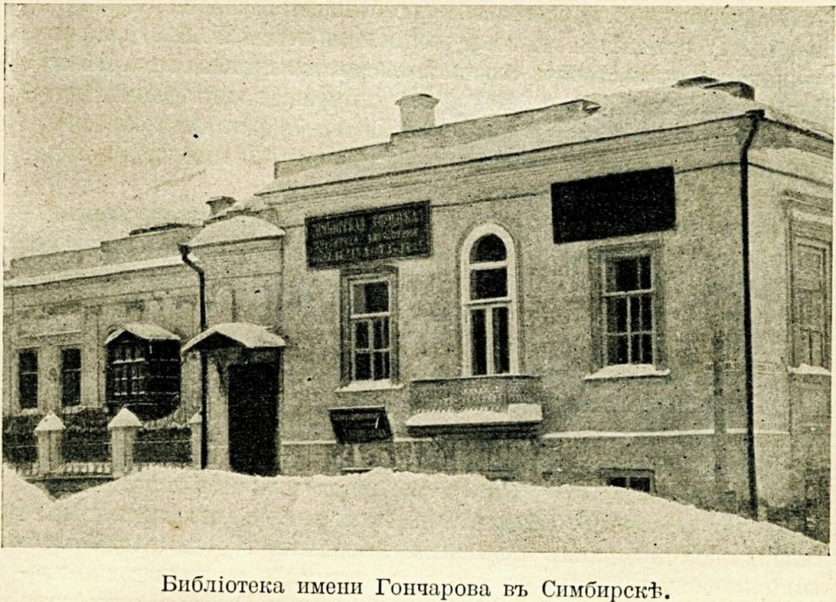
Виртуальная экскурсия
«Дом-Музей И.А.Гончарова»
Здание, известное сегодня как Дом Гончарова, является позднейшей перестройкой дома, в котором родился писатель. Точная дата постройки дома неизвестна, но на планах города Симбирска XVIII этот дом уже обозначен. При Гончаровых дом был белым, каменным, в два этажа. Пострадавший во время симбирского пожара 1864 года, дом был продан братом писателя и затем несколько раз перекупался.
Библиотека имени И.А. Гончарова в Симбирске

Slide 3
Виртуальная экскурсия
«Дом-Музей И.А.Гончарова»
В 1898-1900 годах его новые владельцы купцы Юргенсы здание перестроили. Сохранив мемориальный дом, с обеих его сторон сделали пристройки, надстроили третий этаж, фасад облицевали красным кирпичом. Старый дом Гончаровых оказался в угловой части нового здания.
Библиотека во время перестройки 1898-1900 г.

Slide 4
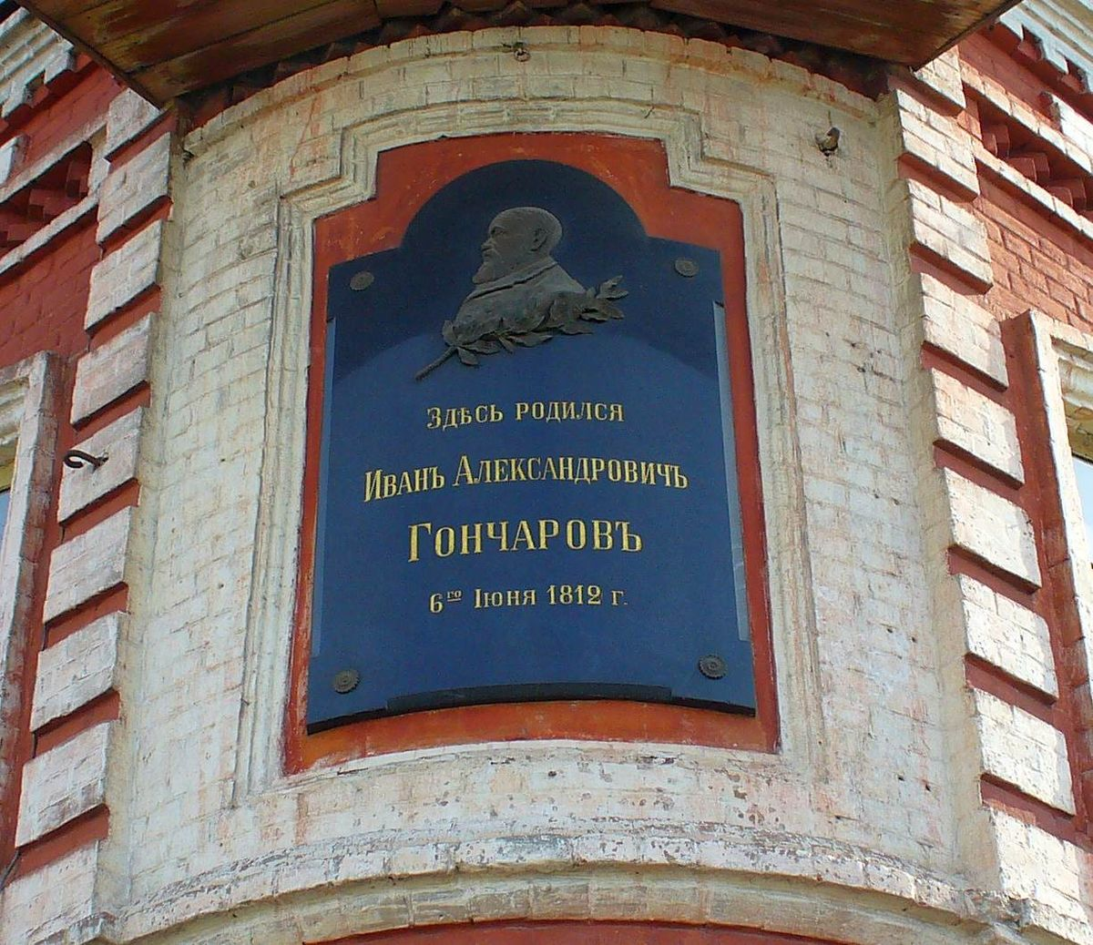
Виртуальная экскурсия
«Дом-Музей И.А.Гончарова»
Поэтому именно на углу дома 16 сентября 1907 года была установлена мемориальная доска с текстом:
«Здесь родился Иван Александрович Гончаров 6-го июня 1812 г.».

Slide 5
Виртуальная экскурсия
«Дом-Музей И.А.Гончарова»
Полностью современный вид дом приобрёл в 1974 году, когда по проекту архитектора С.Н. Титова на крыше здания установили башенку с городскими часами.
17 июня 1982 года на первом этаже Дома Гончарова был открыт единственный в стране Историко-литературный музей И.А. Гончарова (филиал Ульяновского областного краеведческого музея им. И.А. Гончарова). В 2012 году в отреставрированном к 200-летнему юбилею писателя Доме Гончарова разместился Историко-мемориальный центр-музей И.А. Гончарова.
«Дом-Музей и.А.гончарова»

Slide 6
Виртуальная экскурсия
«Дом-Музей И.А.Гончарова»
Сегодня мы посетим с вами несколько залом в данном музее:
Зал №1-Уголок-интерьер – Кабинет дворянина I половине XIX века.
Зал №2-Уголок купеческого быта
Зал №3- Комната отца
Зал №4- Комната матери
Зал №5- Кабинет Н.Н. Трегубова
Зал №6- Детская комната И.А.Гончарова
Зал №7- Начало литературной деятельности И.А.Гончарова
Зал №8- Зал, посвященный роману «Обыкновенная история»
Зал №9- Путешествие И.А.Гончарова на фрегате «Паллада»
Зал №10- Последние годы жизни И.А.Гончарова

Slide 7
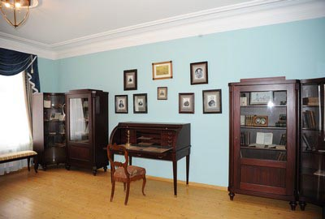
Виртуальная экскурсия
«Дом-Музей И.А.Гончарова»
Для воссоздания атмосферы гончаровского времени в зале представлена система уголков-интерьеров.
Предки писателя были военными. Как свидетельствуют документы XVII века, прадед Гончарова Иван Лаврентьевич – происходил из «солдатских детей» и сам служил. Его дед Иван Иванович дослужился до капитанского чина и в 1759 году вернулся из-под Оренбурга на жительство в Симбирск.
Отец писателя предпочел военной службе торговлю хлебом, а также имел небольшой свечной заводик, на котором работало два человека.
Уголок-интерьер – Кабинет дворянина I половине XIX века.

Slide 8
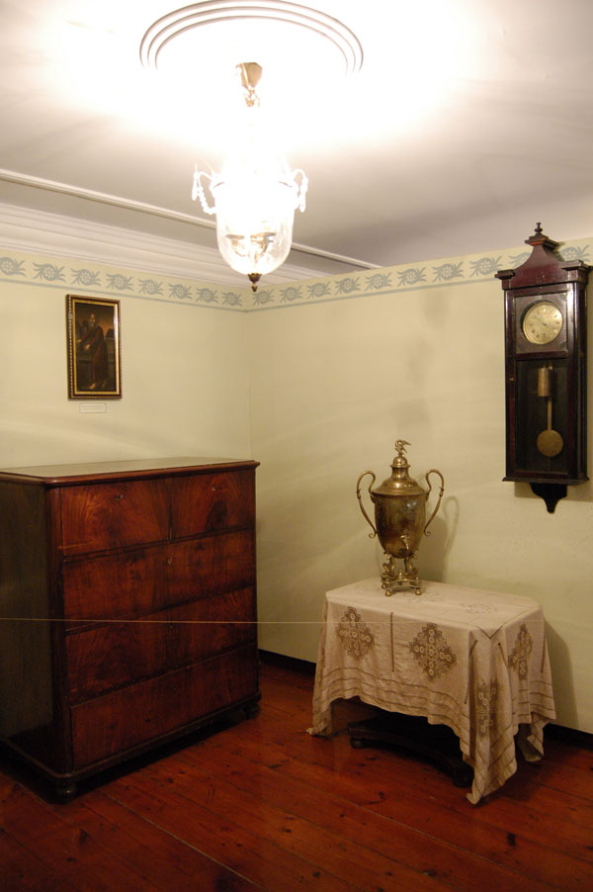
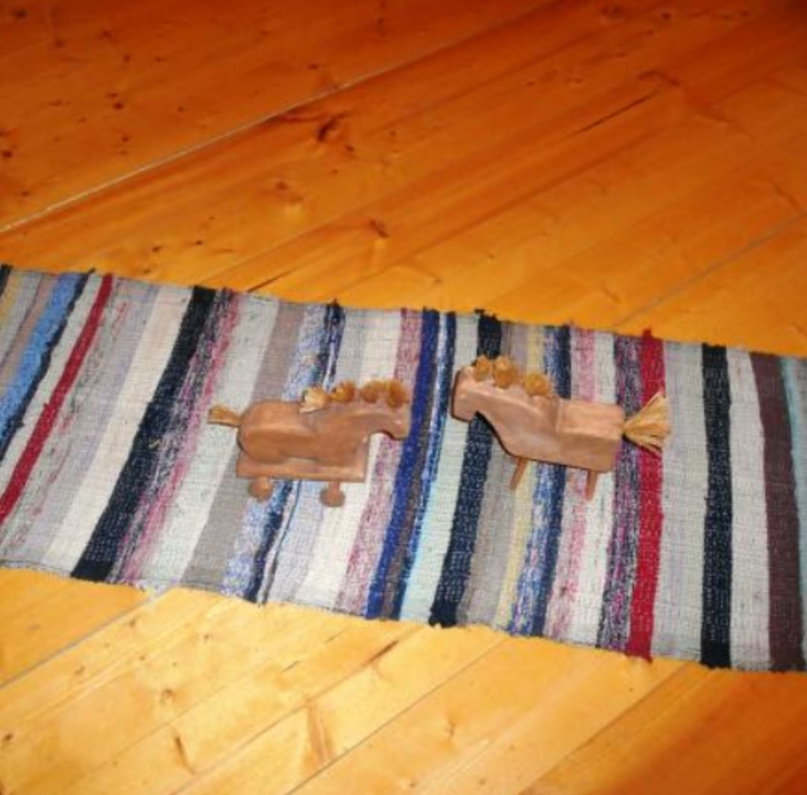
Виртуальная экскурсия
«Дом-Музей И.А.Гончарова»
Уголок купеческого быта

Slide 9
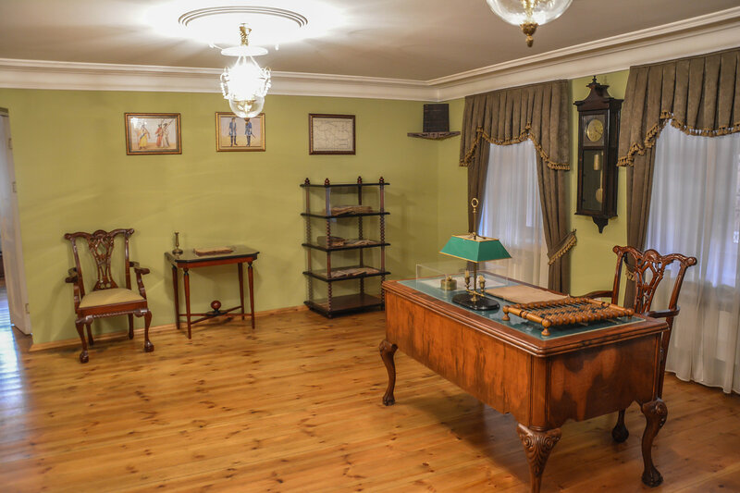
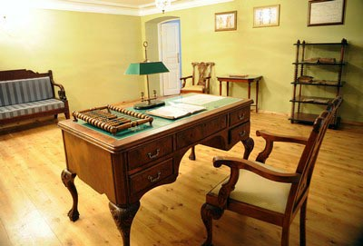
Виртуальная экскурсия
«Дом-Музей И.А.Гончарова»
В комнате, расположенной в центральной части первого этажа дома Гончаровых, воссоздан интерьер кабинета купца начала XIX века. Здесь представлена типологическая мебель эпохи, документы, свидетельствующие о торговой, предпринимательской и общественной деятельности отца писателя, Александра Ивановича Гончарова, и его брата, Ильи Ивановича.
Комната отца

Slide 10
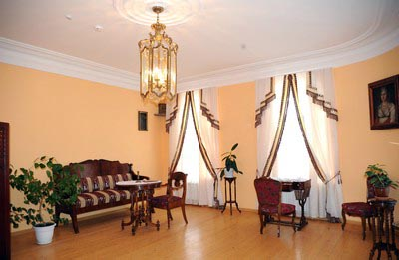
Виртуальная экскурсия
«Дом-Музей И.А.Гончарова»
В угловой комнате второго этажа, выходящей окнами на две центральные улицы города, воссоздана комната матери писателя с помощью типологической мебели и предметов быта первой половины XIX века. Уникальный экспонат этого зала – подлинный портрет Авдотьи Матвеевны Гончаровой работы неизвестного художника первой четверти XIX века.
Комната матери

Slide 11
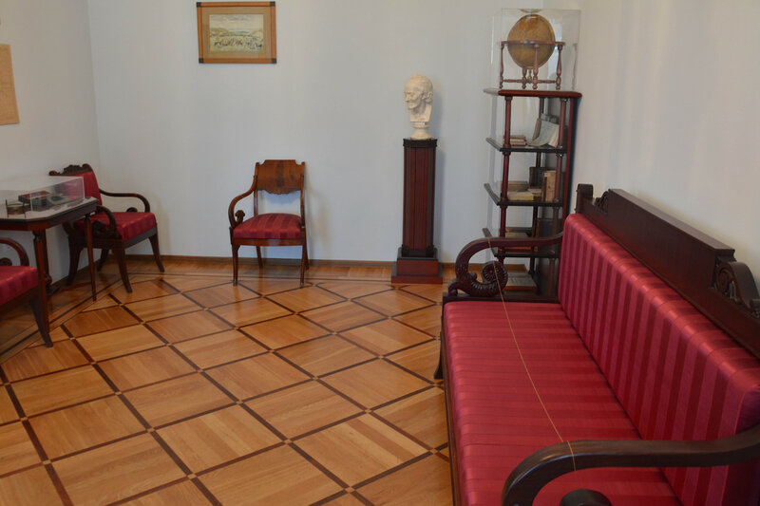
Виртуальная экскурсия
«Дом-Музей И.А.Гончарова»
В одной из комнат дома Гончаровых, выходящих окнами на центральную улицу города, размещен кабинет Н.Н. Трегубова. Интерьер этого музейного зала воспроизводит типологический кабинет провинциального дворянина первой половины XIX века. Трегубов снимал в доме Гончаровых несколько комнат на первом этаже.
Кабинет Н.Н. Трегубова

Slide 12
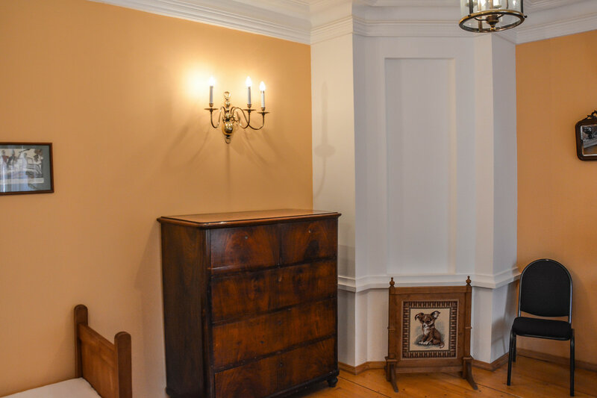
Виртуальная экскурсия
«Дом-Музей И.А.Гончарова»
Детская комната И.А.Гончарова

Slide 13
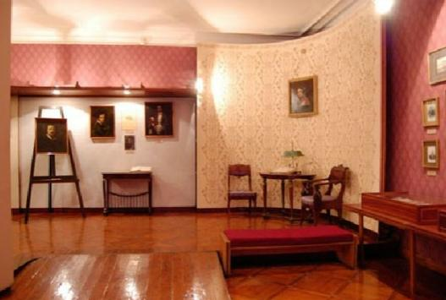
Виртуальная экскурсия
«Дом-Музей И.А.Гончарова»
Фрагмент экспозиции музея –
Начало литературной деятельности И.А.Гончарова

Slide 14
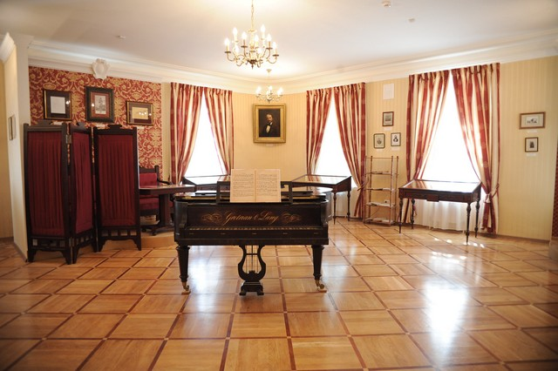
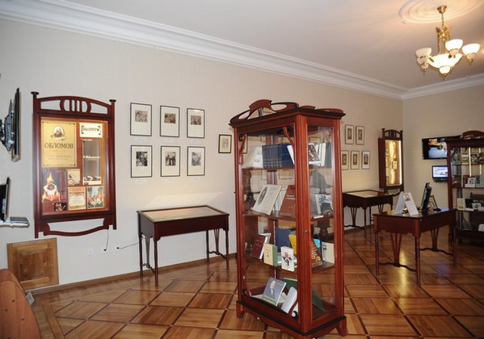
Виртуальная экскурсия
«Дом-Музей И.А.Гончарова»
Проходя по залам музея, посетители словно перелистывают страницы жизни писателя

Slide 15
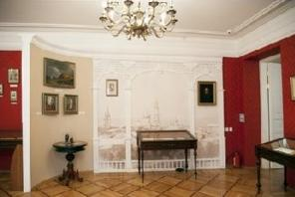
Виртуальная экскурсия
«Дом-Музей И.А.Гончарова»
Роман «Обыкновенная история» - первое произведение, которое Гончаров признал достойным печати. «Обыкновенная история» была опубликована в третьем и четвертом номерах журнала «Современник» за 1847 год, а в 1848 выпущена в свет отдельным изданием. О романе восторженно отзывались и читатели и критика. После публикации «Обыкновенной истории» Гончаров занял в русской литературе по словам Белинского «Одно из самых видных мест».
Зал, посвященный роману «Обыкновенная история»

Slide 16
Виртуальная экскурсия
«Дом-Музей И.А.Гончарова»
В 1907 году в музей Симбирской губернской учёной архивной комиссии поступила рукописная книга в коричневом кожаном переплете с тиснением и фрагментом застёжки – медной петлёй. Передал её племянник писателя А.Н.Гончаров. Книга получила название "Семейный летописец Гончаровых".

Slide 17
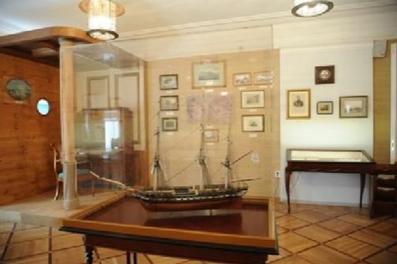
Виртуальная экскурсия
«Дом-Музей И.А.Гончарова»
«Как прекрасна жизнь, между прочим и потому, что человек может путешествовать!» - восклицает Гончаров в книге «Фрегат «Паллада». Один из залов музея посвящен плаванию писателя на фрегате «Паллада». В центре экспозиции представлен фрагмент каюты морского офицера. На открытом бюро – книги, рисунки, привезенные из путешествия.
Фрагмент экспозиции музея - Путешествие И.А.Гончарова на фрегате «ПАЛЛАДА»

Slide 18
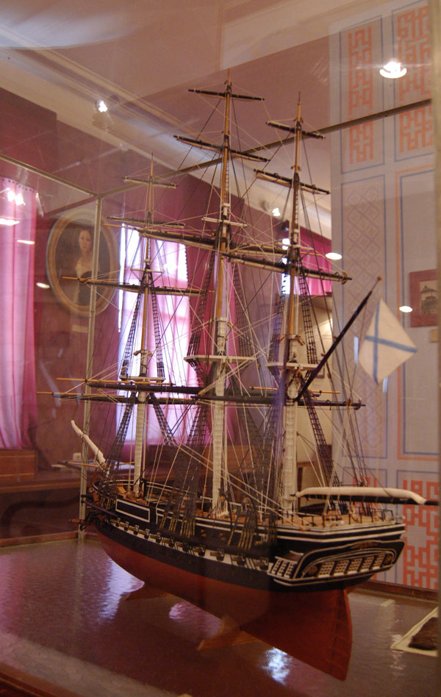
Виртуальная экскурсия
«Дом-Музей И.А.Гончарова»
Рядом на постаменте модель фрегата «Паллада», выполненная Свирским. Мечта о путешествии зародилась у Гончарова в детстве под влиянием бесед с Трегубовым. Возможность представилась писателю в сорокалетнем возрасте. Русское правительство отправило фрегат «Паллада» к берегам Японии для установления торговых и дипломатических отношений между двумя странами. Гончаров исполнял обязанности секретаря начальника экспедиции вице-адмирала Путятина.
Модель фрегата «Паллада»

Slide 19
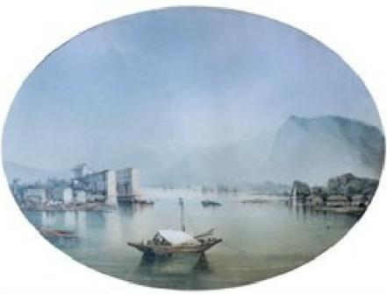
Виртуальная экскурсия
«Дом-Музей И.А.Гончарова»
Морской пейзаж, привезённый И.А.Гончаровым из кругосветного путешествия

Slide 20
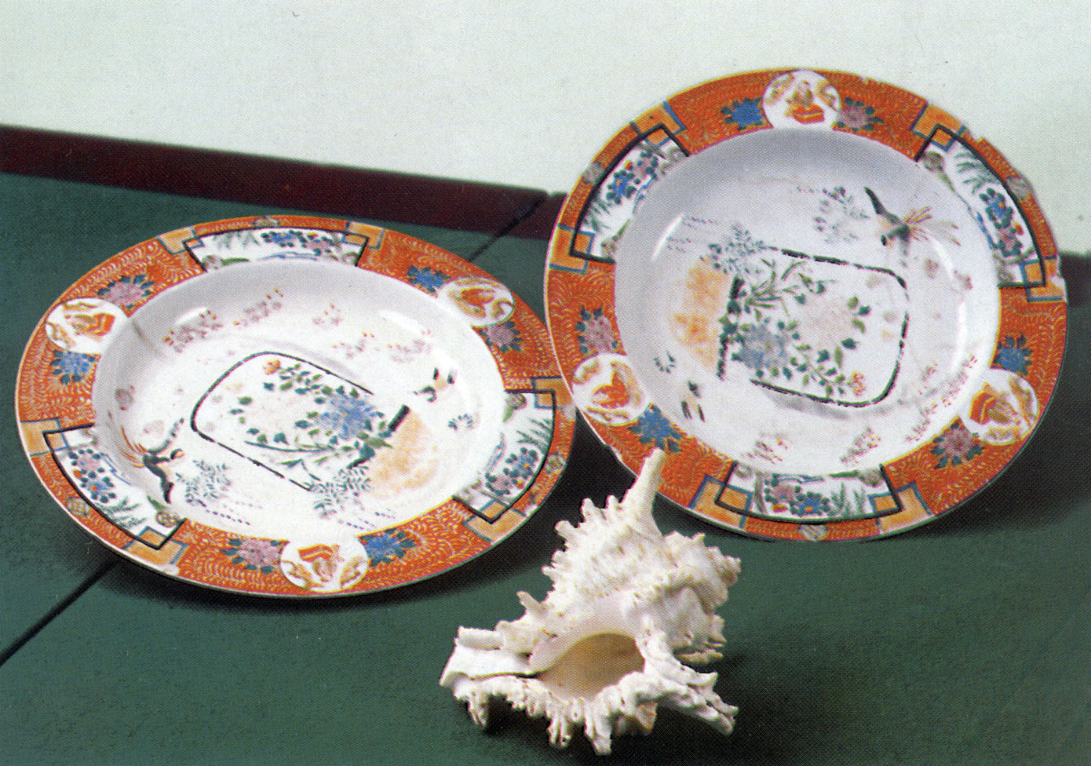
Виртуальная экскурсия
«Дом-Музей И.А.Гончарова»
Тарелки и раковина, привезённые И. А. Гончаровым из путешествия

Slide 21
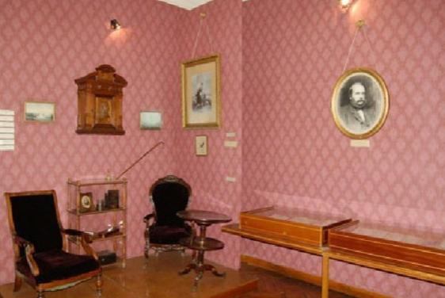
Виртуальная экскурсия
«Дом-Музей И.А.Гончарова»
Экспозиция этого зала посвящена последним годам жизни И.А. Гончарова. Она насыщена подлинными экспонатами. Самые ценные личные вещи писателя из его петербургского кабинета: кресла орехового дерева, настенный шкафчик с монограммой «И.А.Г.» и вмонтированным в дверцу барельефом И.А. Гончарова работы скульптора З. Цейдлера, трость писателя, настольный колокольчик и стакан с подстаканником.

Slide 22
СПАСИБО ЗА ВНИМАНИЕ!

